Slide 1
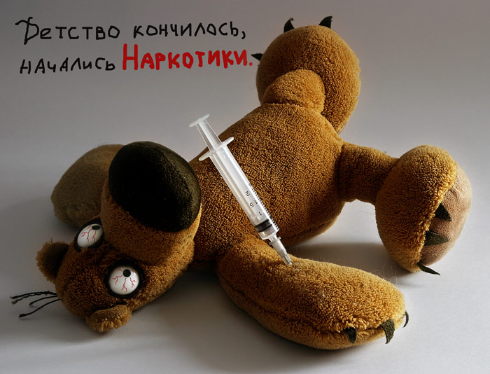
Употребление
наркотиков
и их последствия

Slide 2
ЧТО ТАКОЕ НАРКОТИКИ?
Наркотиком принято называть вещество естественного
или синтетического происхождения, которое может
изменять нормальные психические
функции организма, а при многократном употреблении
приводит к психической и или физической зависимости.
Само слово «наркотик» происходит от греческого глагола
«наркао» - «вызывать онемение, оцепенение». Понятно,
однако, что наркоманы ищут в наркотике несколько иных
ощущений. Это, прежде всего, то, что на психологическом
языке называется измененными состояниями сознания.
Правда, некоторые виды наркотиков не вызывают таких состояний,
а лишь на какое-то время дают ощущение бодрости, веселья,
полноты и осмысленности жизни, другие же виды - напротив,
вызывают ощущение отупения, возможность «отключиться»
от реальности (и эти последние ближе всего к исходному
смыслу слова «наркотик»).

Slide 3


Slide 4
Последствия от принятых доз
При употреблении наркотика ощущение
кайфа настолько приятно и необычно, что стоит
ради этого рискнуть
Эйфория может длиться от 3-х до 5-ти минут.
Это не всегда приятно. А остальные 1-3 часа нередко
сопровождаются бредом, тревогой. Например, человек
может видеть картины своей смерти, расчленение
собственного трупа.
Наркотик вызывает у начинающих тошноту, рвоту, сухость
во рту, учащенное сердцебиение. Может наступить состояние
внезапного страха.
От одной, двух принятых доз привыкание не возникнет.
Всегда можно держать под контролем свое состояние и
дозировку и вовремя остановиться.

Slide 5
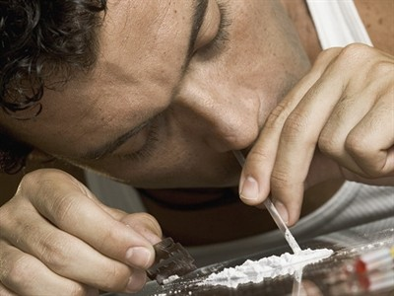
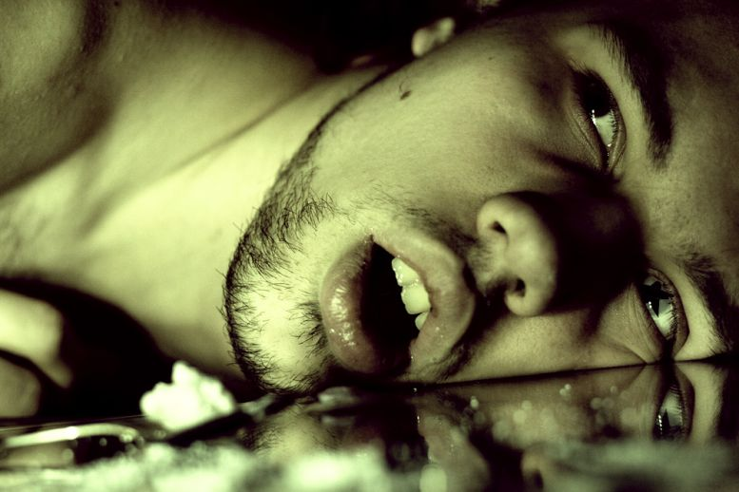
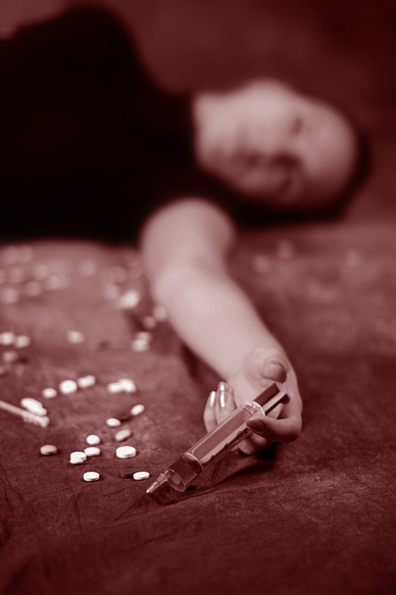
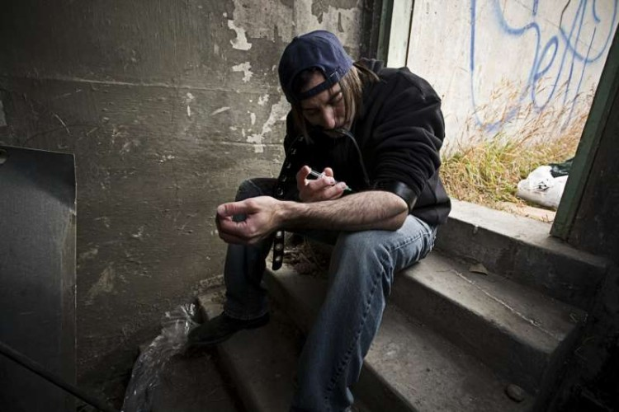

Slide 6
Даже при однократном употреблении наркотика начинает
формироваться патологическая зависимость.
Минутное состояние эйфории сразу запоминается мозгом.
Остается прочный след, который создает очаг возбуждения,
требующий постоянной подпитки. Эта потребность
становится неконтролируемой. Человек больше ни
о чем не может думать, кроме одного – “хочу еще!”

Slide 7
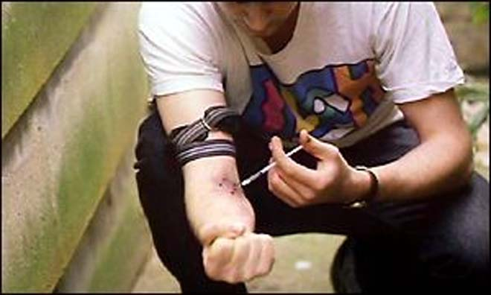

Slide 8
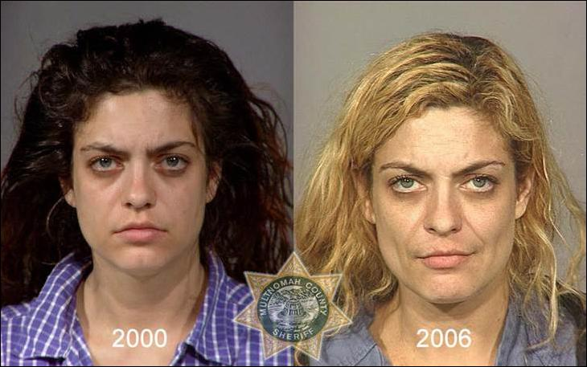
Последствия употребления наркотиков
До
После

Slide 9
Облик наркомана.
Отличаются ли наркоманы по своему внешнему виду
и образу жизни от окружающих?
Появляются частая бессонница, бледность, зрачки
расширены или сильно сужены,
лицо – застывшая маска, дрожащие руки, худоба.
Надо иметь в виду: наркоман всегда одинок и лжив.
Лживость входит в структуру его заболевания.
Как сказал один врач: “Когда наркоман говорит
“здравствуй”, он уже лжет”.
Дружба в среде наркоманов – абсурд.
Сам по себе кайф предполагает не
соединение личностей, душ и сердец, а разобщение .

Slide 10
Но можно употреблять наркотики и вести активный образ
Наркомания – это болезнь.
И, прежде всего, психологическая. Если кайф можно сравнить
с раем, то “ломка” – настоящий ад. В норме в организме
выделяются вещества, отвечающие за удовольствия и
снимающие все болевые ощущения – эндорфины. С введением
наркотика у человека прекращается выделение собственных эндорфинов.
Он превращается в сплошной сгусток боли, ощущает боль
буквально от всего: от прикосновения одежды к коже, пульсацию
сосудов. Боль доводит человека до судорожных
припадков и психоза жизни .

Slide 11
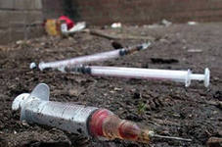

Slide 12

скажи
наркотикам

